Slide 1
고객 이탈 예측 모델로 지속적인 수익 창출
류재영
코드스테이츠 AI 18기

Slide 2

01
데이터 설명
02
모델 분석
Problem Background
DATA
Feature Engineering
Data Analysis_1
Data Analysis_2
Model comparison
XGB Test Set
03
모델 해석
Permutation Importance
PDP_PLOT
PDP_INTERACT_PLOT
SHAP + ICE_PLOT
SAMPLING
RESULT

Slide 3
01
데이터 설명
Problem Background
DATA
Feature Engineering
Data Analysis_1
Data Analysis_2

Slide 4


1-1. Problem Background
고객 이탈
모델 예측
문제 배경
은행은 고객 이탈을 최소화하여 지속적인 수익을 창출하기 위해 노력합니다.
하지만 고객 이탈을 사전에 예측하고 예방하기 위한 시스템이 부족하여 매년
많은 고객을 잃게 됩니다.
이에 따라 은행은 고객 이탈 예측 모델을 구축하여 고객 이탈을 사전에 예측하고 이를 방지하는 전략을 수립하고자 합니다.

Slide 5
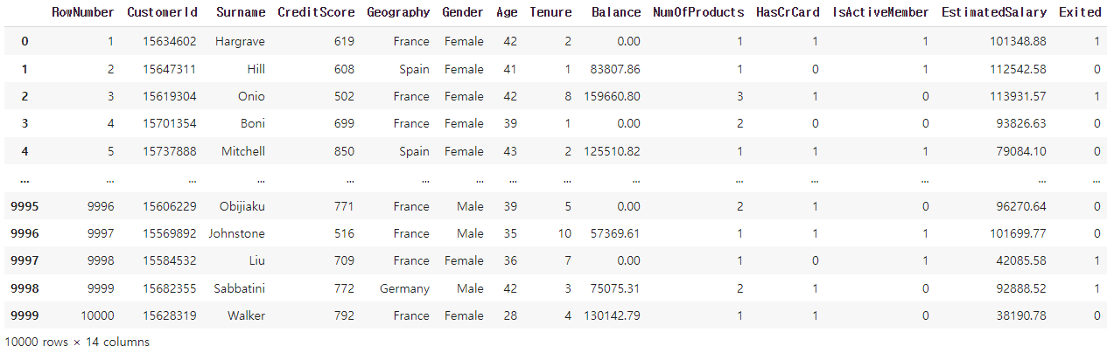
1-2. DATA
data description
RowNumber | 행 번호 | Tenure | 은행 이용 기간(년)
CustomerId | 고유 식별 번호 | Balance | 계좌 잔액
Surname | 성씨 | EstimatedSalary | 추정 연봉
CreditScore | 신용 점수 | NumOfProducts | 금융 상품 수
Geography | 거주하는 지역 | HasCrCard | 신용 카드 보유 여부
Gender | 성별 | IsActiveMember | 맴버십 가입 여부
Age | 나이 | Exited | 은행 이탈 여부
출처 : https://www.kaggle.com/datasets/shantanudhakadd/bank-customer-churn-prediction

Slide 6
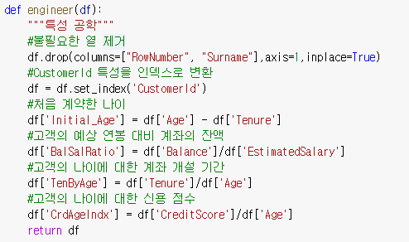
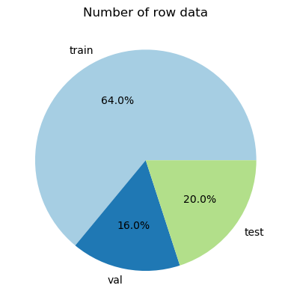
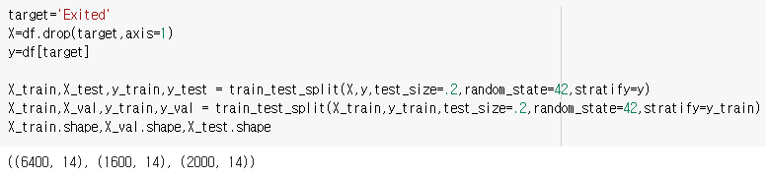
1-3. Feature Engineering
Feature Engineering
Intial_Age : 은행 계약 시기 확인
BalSalRatio : 비율이 높을수록 재정적으로 안정적이며 금융적인 책임감이 높음
TenByAge : 비율이 높을수록 금융 제품의 장기적인 이용 가능성이 높아짐
CrdAgeIndx : 비율이 높을수록 고객이
상대적으로 높은 신용점수를 가짐

Slide 7
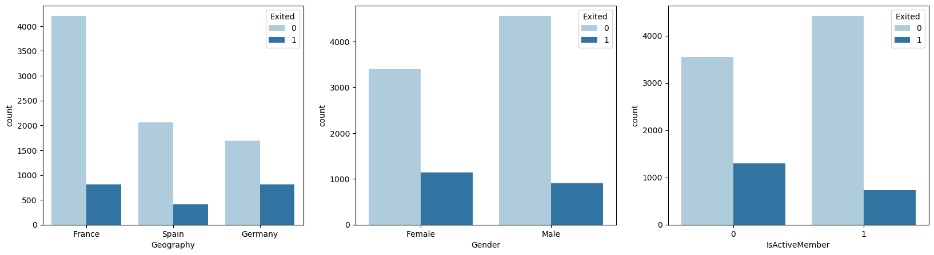
1-4. Data Analysis_1
데이터 분석
지역은 프랑스, 성별은 남성, 맴버쉽을 보유한 고객의 수와 잔여율이 더 높은걸 볼수있다.

Slide 8
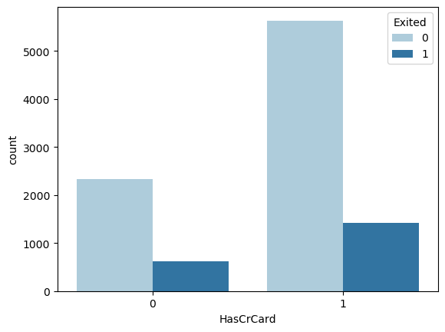
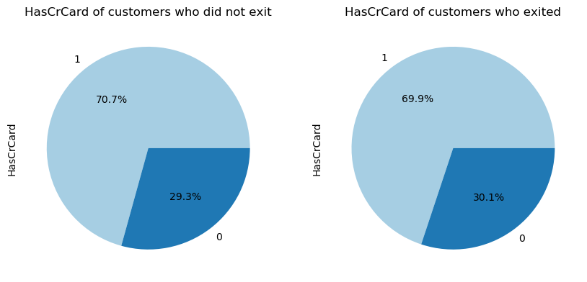
1-5. Data Analysis_2
신용카드를 보유X 고객보다
신용카드를 보유O 고객들이 이탈하는 경우가 더 많다.
하지만, 비율로 보았을 때,
신용카드를 보유O 고객들의 이탈율이 비슷함

Slide 9
02
모델 분석
Model comparison
XGB Test Set

Slide 10
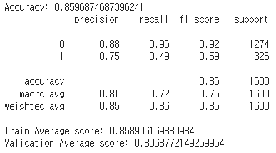
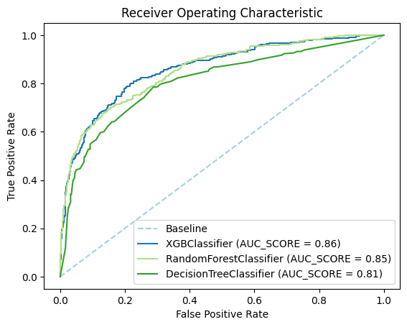
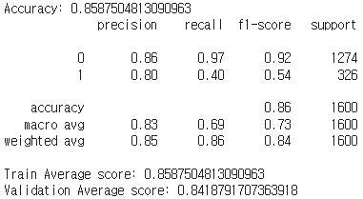
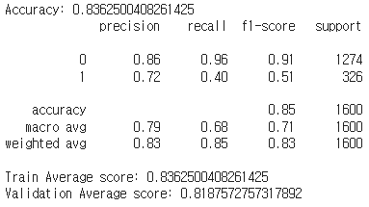
2-1. XGB,RandomForest,DecisionTree
XGBClassifier
RandomForestClassifier
DecisionTreeClassifier

Slide 11
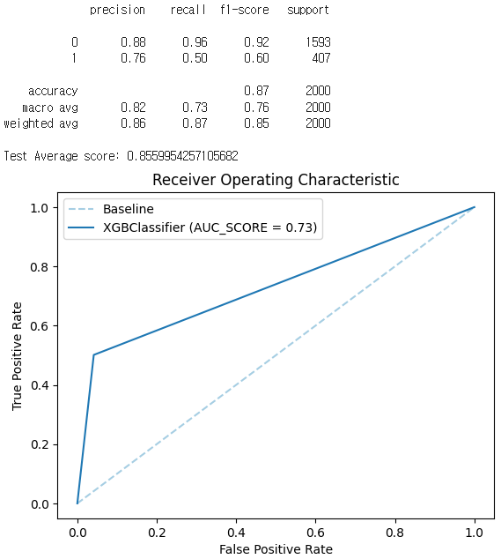
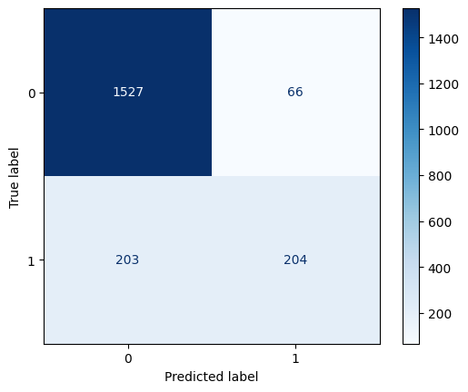
2-1. XGB Test Set
혼동행렬

Slide 12
03
모델 해석
Permutation Importance
PDP_PLOT
PDP_INTERACT_PLOT
SHAP + ICE_PLOT
RESULT

Slide 13
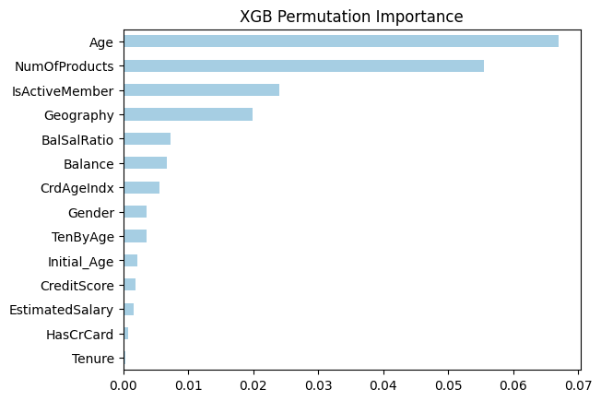
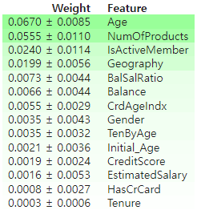
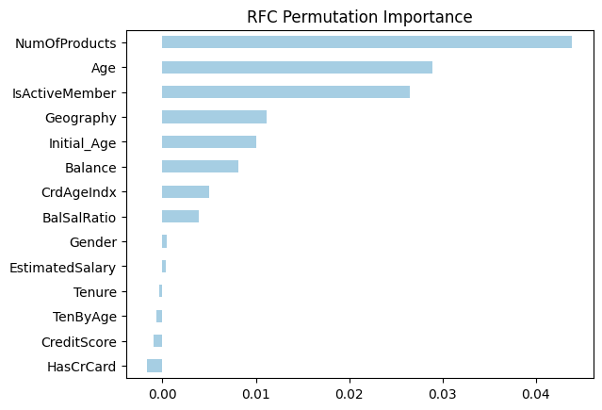
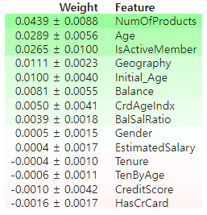
3-1. Permutation Importance

Slide 14
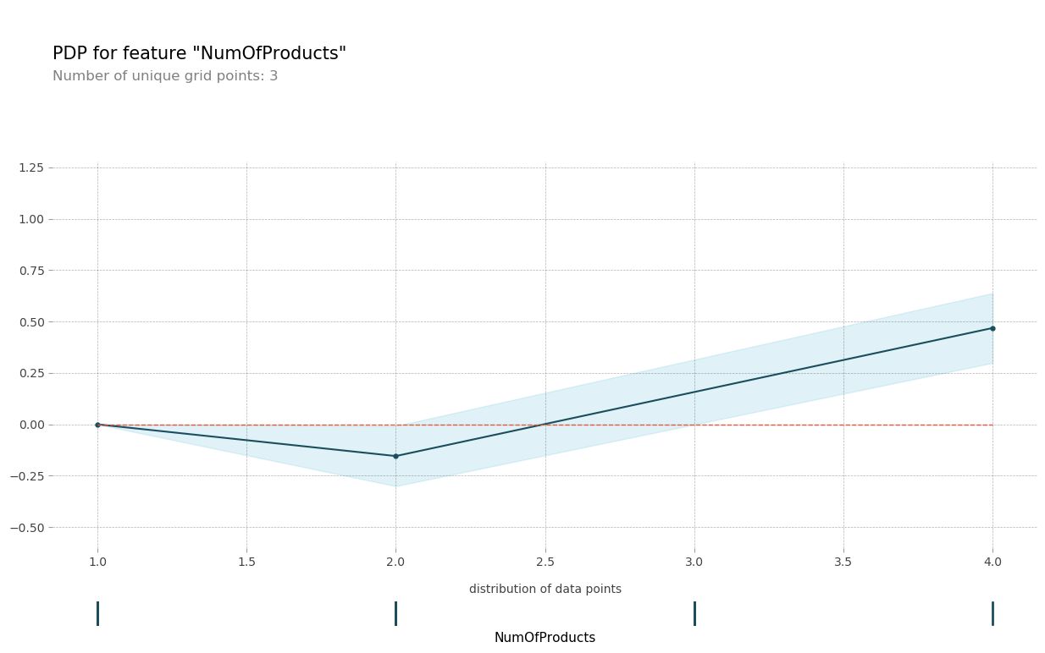
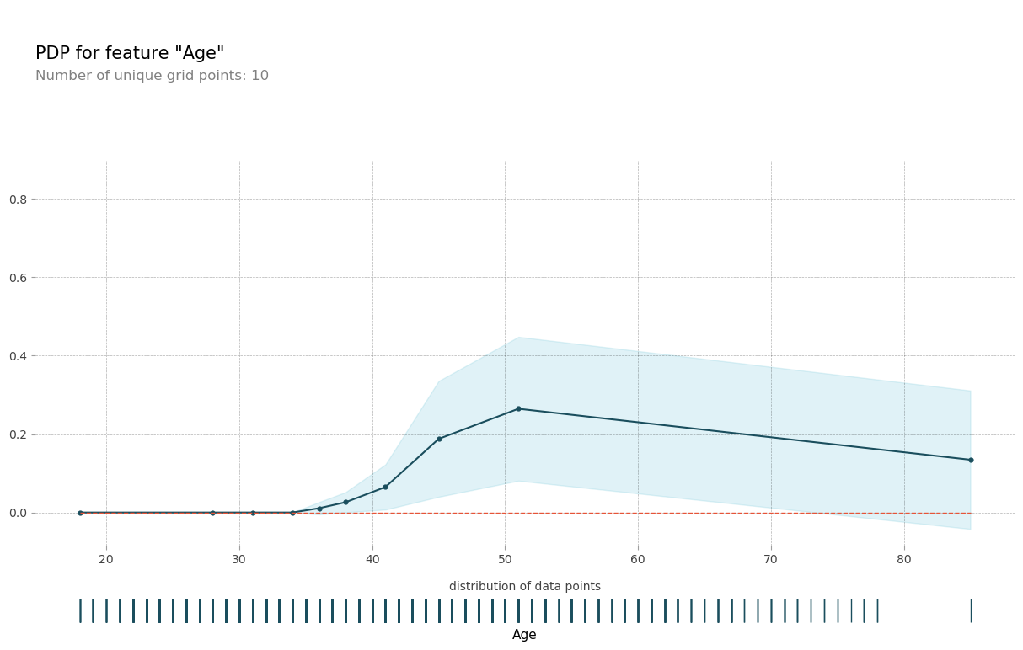
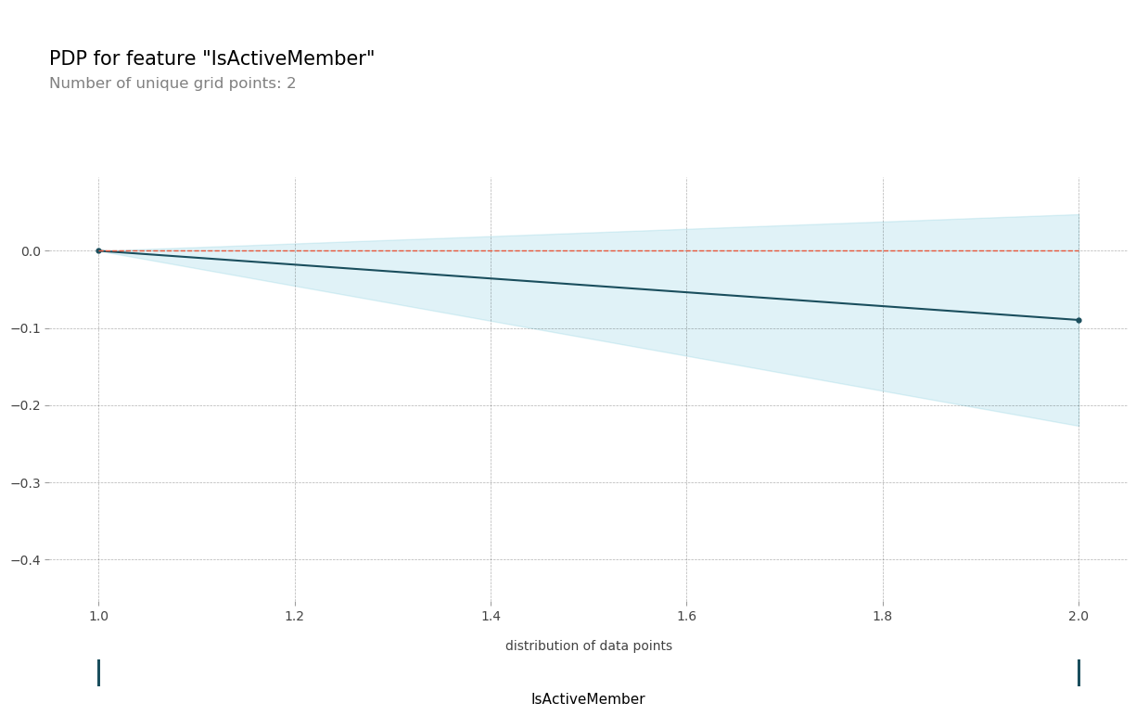
3-2. PDP_PLOT
NumOfProducts
2개의 상품에서 탈퇴율이 가장 낮고,
상품수가 많아질수록 탈퇴율이증가
Age
50대초까지 탈퇴율이 증가
50중반부터 탈퇴율이 하락
IsActiveMember
맴버십을 가입한 사람이 탈퇴율이 하락

Slide 15
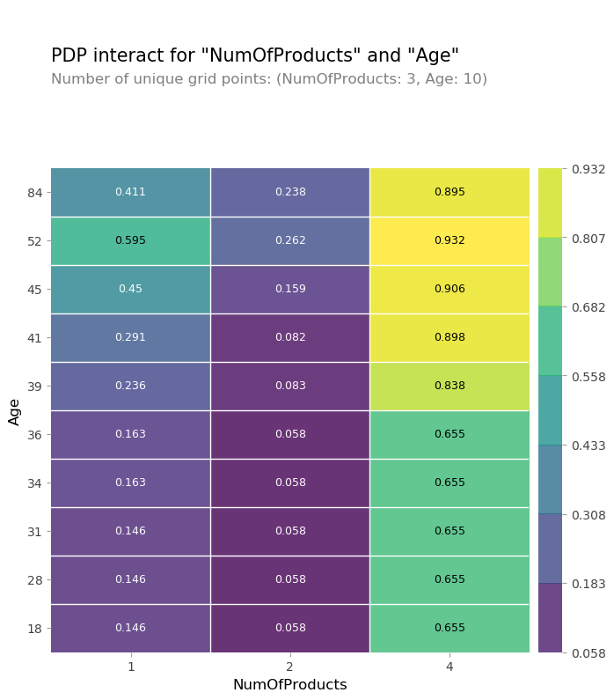
3-3. PDP_INTERACT_PLOT
45~51나이이고,
금융 상품 가입 수가
2초과일때 탈퇴율이
가장 높다.

Slide 16
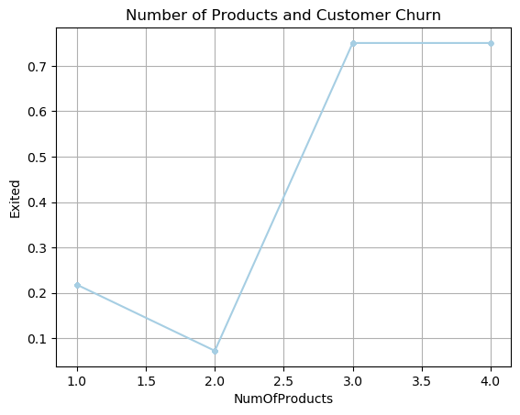
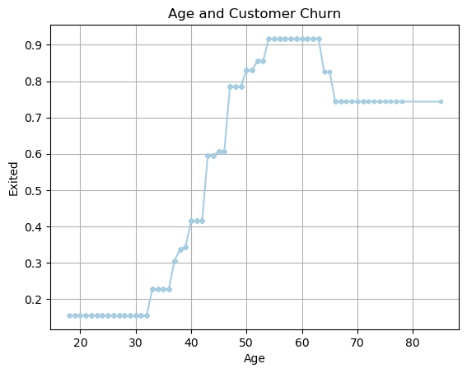
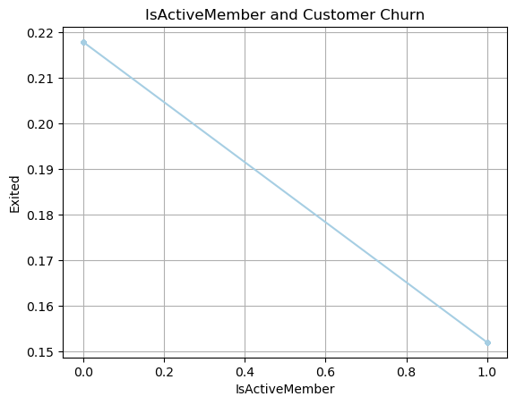
3-4. SHAP + ICE_PLOT
데이터 분석
나이가 들수록 고객의 이탈 가능성이 높아지기 때문에,
추가 금융 상품을 추천하고 맴버십 가입을 권유합니다.

Slide 17


3-5. RESULT
시스템
고객 만족도
문제 해결
고객 이탈을 예측하고 이를 예방하는 시스템을 구축함으로써,
은행은 고객 만족도를 높이고 지속적인 수익 창출을 실현할 것입니다.

Slide 18
THANK YOU

